Slide 1
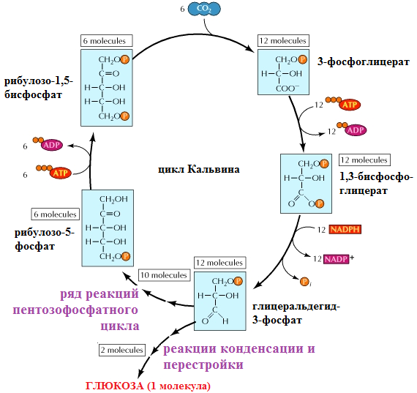
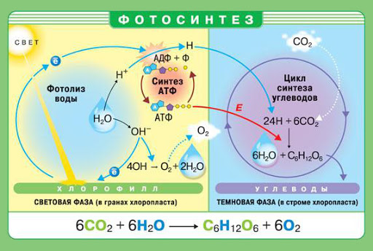

Slide 2
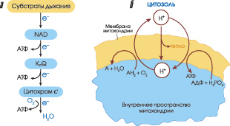
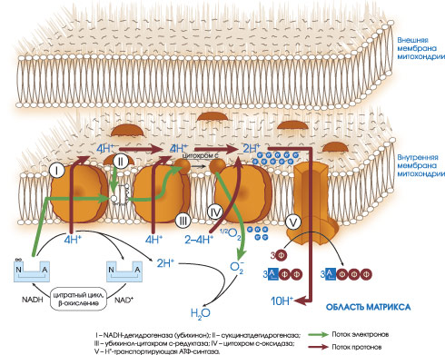
Питательные вещества (белки, жиры и углеводы) преобразуются животной клеткой в ограниченный набор низкомолекулярных соединений – органических кислот, построенных из атомов углерода, которые с помощью специальных молекулярных механизмов окисляются до углекислоты и воды. При этом освобождается энергия, она аккумулируется в форме электрохимической разности потенциалов на мембранах и используется для синтеза АТФ или напрямую для совершения определенных видов работы.

Slide 3
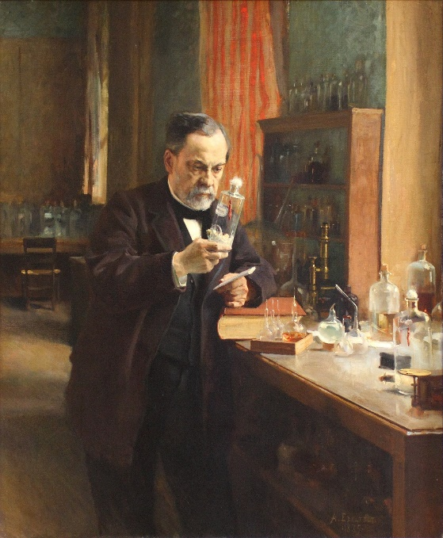
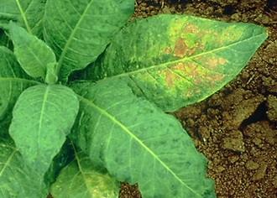
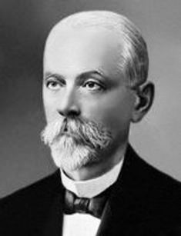
Слово «вирус» происходит от латинского термина «яд».
Louis Pastuer (1884) ввёл термин «вирус» для патогенов, которые меньше бактерий. Сначала он продемонстрировал, что вирусные заболевания, такие как бешенство, могут передаваться от одного хозяина к другому.
Адольф Майер в 1886 г. описал мозаичную болезнь табака.
Луи Пастер
(1822-1895)
Albert Edelfelt, 1885, Musée d'Orsay, Paris
Д.И. Ивановский (1892) доказал, что возбудитель табачной мозаики не является бактерией, так как он не растет на искусственных питательных средах и проходит через керамические бактериальные фильтры (внедрённые Пастером), а, значит, меньше размером, чем бактерии. Возбудитель не передается по наследству, и не передается корневой системой, но измельченные растительные остатки в почве — инфекционны.
Результаты его работы во многом опережали время, они и сейчас являются базовыми для вирусологии. Он первым указал на появление в клетках эпидермиса пораженных растений уникальных новообразований — «включений», представлявших собой скопления вирусных частиц, предложил ряд оригинальных, новых методов исследований больных растений. Так, пытаясь культивировать возбудителя на искусственных средах, использовал оригинальную методику, которую можно считать своеобразным прообразом современного метода культуры клеток и тканей.
Ивановский
Дмитрий Иосифович
(1864-1920)
«Право Ивановского на славу растет с годами. Я считаю, что его отношение к вирусам должно рассматриваться в том же свете, как мы смотрим на отношение Пастера и Коха к бактериям» (Stanley,1944).
Notes:
Viruses are visible only under the electron microscope (EM). But interestingly viruses were discovered in the nineteenth century, before the invention of EM by Knoll and Ruska (1934). The discovery of virus cannot be credited to any one scientist; rather it was the contribution of many scientists.
В 1902 году Д. И. Ивановский завершил свои исследования и опубликовал свою докторскую диссертацию «Мозаичная болезнь табака», которую успешно защитил в 1903 году в Киевском университете. Его официальными оппонентами были проф. С. Г. Навашин и проф. К. А. Пуриевич, чьи отзыва были опубликованы в «Известиях Киевского университета» (№ 5, 1903 г.). Эта работа Дмитрия Иосифовича окончательно определила его полный приоритет, как основоположника новой науки — вирусологии, как ученого, заложившего основы нового направления в ботанике — патанатомии и патфизиологии растений. Стенли, который первым в мире получил очищенный препарат вируса табачной мозаики, писал: «Право Ивановского на славу растет с годами. Я считаю, что его отношение к вирусам должно рассматриваться в том же свете, как мы смотрим на отношение Пастера и Коха к бактериям» (Stanley,1944).

Slide 4
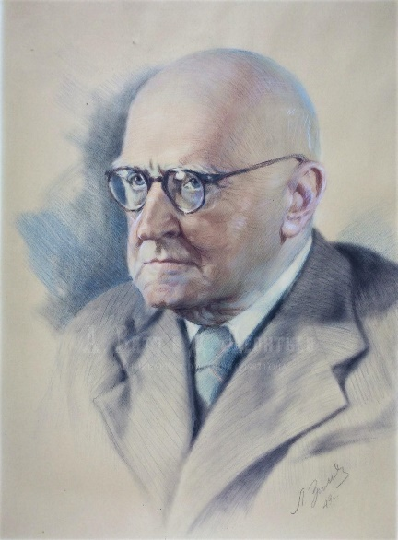
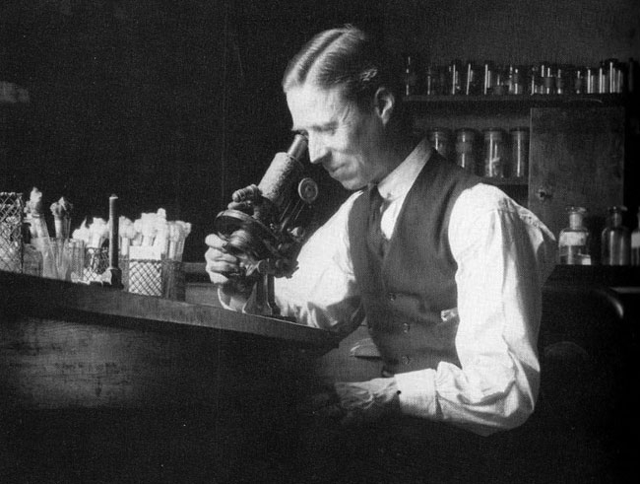
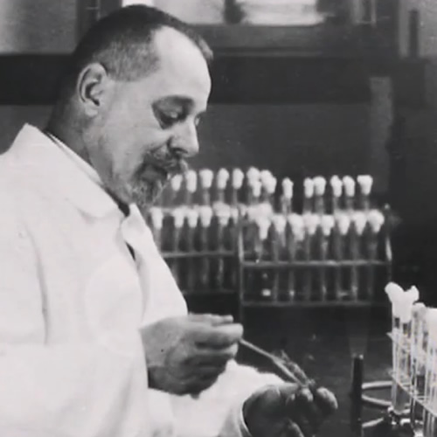
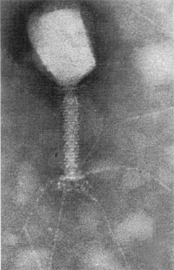
В 1896 году Эрнест Ханкин (Ernest Hankin - британский бактериолог) впервые сообщил о наличии антибактериальной активности (против холерного вибриона) в водах рек Ганг и Ямуна в Индии. Это нечто прошло через фильтры из тонкого фарфора и было термолабильным, и отвечало за контроль распространения эпидемий холеры.
Н.Ф. Гамалея в 1898 наблюдал бактерицидное действие некой субстанции, работая с Bacillus anthracis (возбудитель сибирской язвы). В 1899 году предложил вирусную теорию рака.
В 1915 году Фредерик Уильям Творт выдвинул гипотезу о том, что этот антибактериальный эффект может быть связан с наличием вируса бактерий.
Frederick William Twort
(1877-1950)
Гамале́я
Николай Фёдорович
(1859-1949)
д’ Эрелль обнародовал в 1917 г. открытие «микроорганизма чрезвычайно малых размеров, паразитирующего на бактериях» и названного им «бактериофагом». Через два года он успешно провел первый эксперимент по лечению дизентерии с помощью бактериофага, предварительно проверив безопасность нового препарата на себе и сотрудниках института.
Т4
Félix d’Hérelle
1873-1949
Notes:
https://microbiologysociety.org/publication/past-issues/world-war-i/article/frederick-william-twort-not-just-bacteriophage.html
Примечательно, что в том же 1917 г., далеко от Парижа – на Кавказском фронте Первой мировой войны, в прифронтовом турецком городе Трапезунде, молодой грузинский врач Георгий Элиава случайно обнаружил бактерицидное действие воды реки Кура и, благодаря публикации д’ Эрелля понял, что причиной этого феномена - бактериофаг. В последующие годы он неоднократно приезжал в Париж, чтобы работать вместе с кумиром, хотя на предложение д’ Эрелля навсегда остаться во Франции отвечал просто: «Я нужен Грузии».

Slide 5
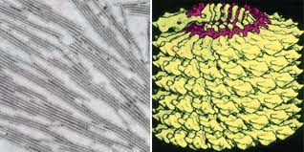
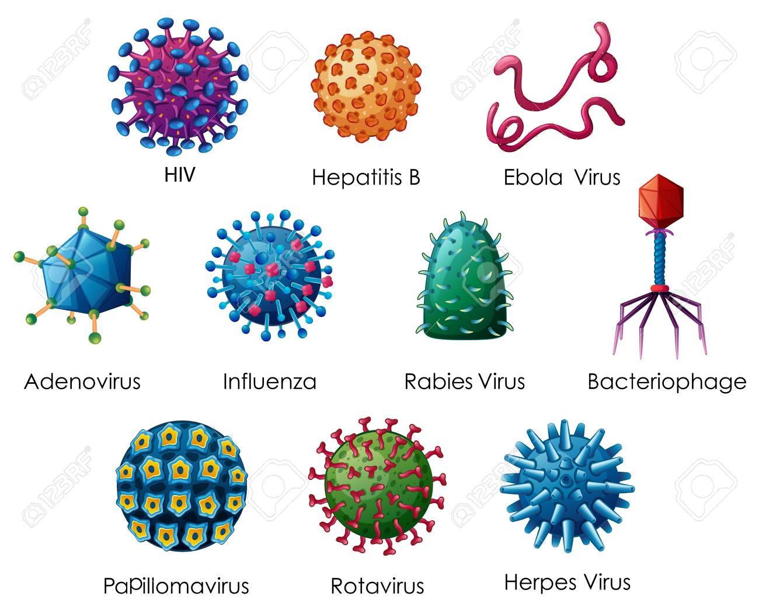
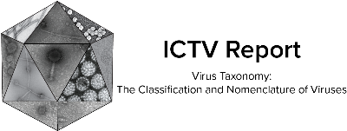

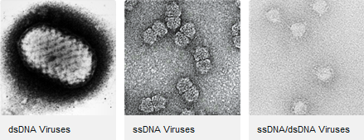
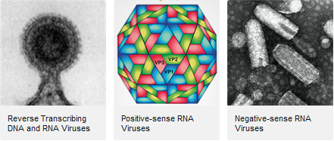
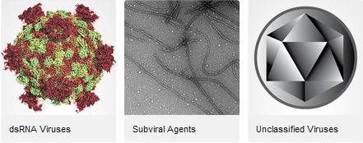
1935
Уэнделл М. Стэнли и его коллеги из университета Рокфеллера в Нью-Йорке впервые получили кристаллическую структуру вируса табачной мозаики.
За эту работу Стенли получил Нобелевскую премию 1946 года - по химии.
International Committee on Taxonomy of Viruses ICTV
https://www.123rf.com/photo_85189738_stock-vector-diagram-showing-different-kinds-of-viruses-illustration.html
https://talk.ictvonline.org/ictv-reports/ictv_online_report/

Slide 6
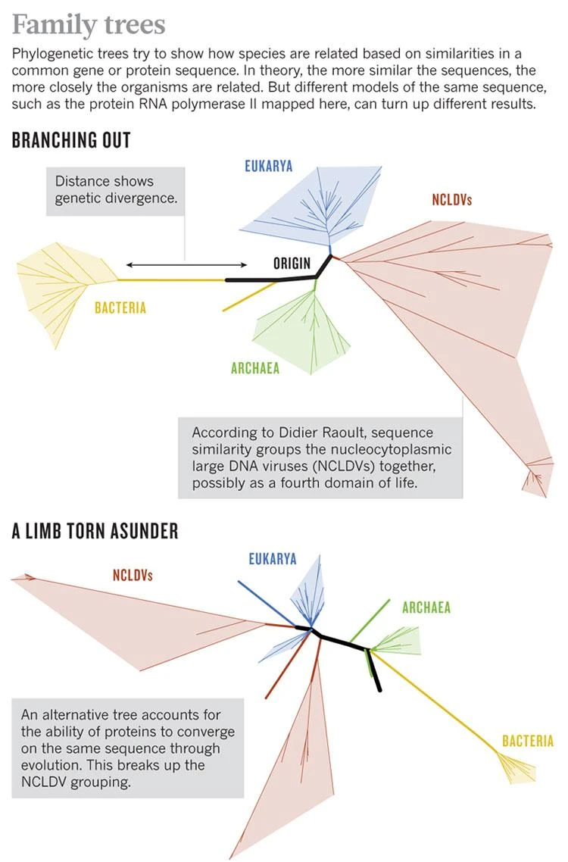
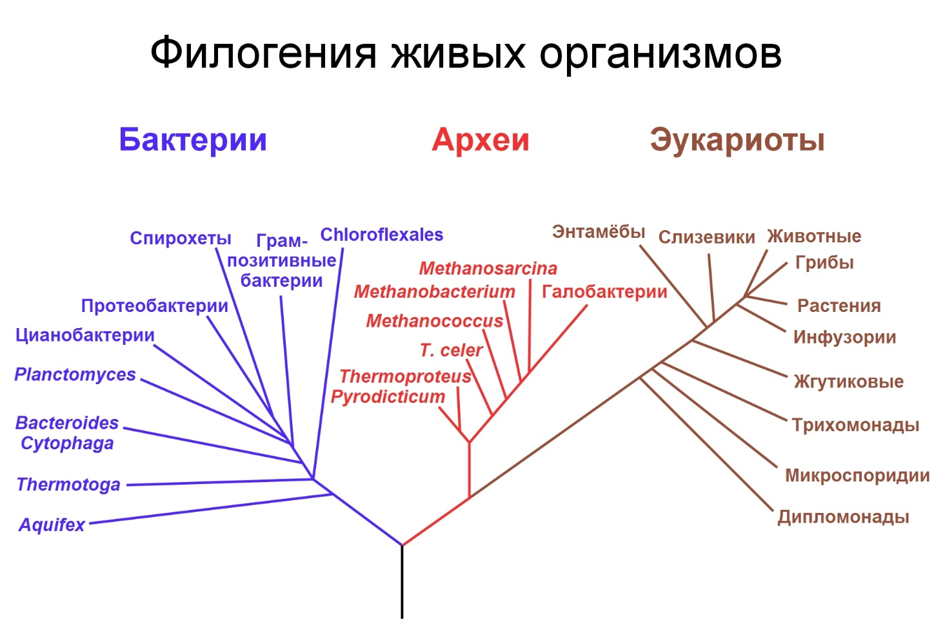
Вирус – живой?
Woese CR, Kandler O, Wheelis ML.
Proc Natl Acad Sci U S A. 1990 Jun;87(12):4576-9.
Дидье Рауль и его коллеги идентифицировали первый из гигантских вирусов – Mimivirus – в 2003 году. Микроб был обнаружен много лет назад, он заражал амёб в очистных сооружениях в Брэдфорде, Великобритания, но он был настолько велик, что его приняли за бактерию. Когда Рауль и его коллеги не смогли идентифицировать его по ДНК, они посмотрели на него под микроскопом и увидели вирус.
Dickey Zakaib, G. The challenge of microbial diversity: Out on a limb. Nature 476, 20–21 (2011). https://doi.org/10.1038/476020a
Notes:
Хотя большинство выводов согласны с тем, что у вирусов нет единого общего предка, ученым еще предстоит найти одну гипотезу о происхождении вируса, которая полностью принята в этой области. Одна возможная гипотеза, называемая деволюцией или регрессивной гипотезой, предлагает объяснить происхождение вирусов, предполагая, что вирусы развились из свободноживущих клеток. Однако многие компоненты того, как этот процесс мог произойти, являются загадкой. Вторая гипотеза (называемая эскапистской или прогрессивной гипотезой) учитывает вирусы, имеющие геном РНК или ДНК, и предполагает, что вирусы произошли от молекул РНК и ДНК, которые вышли из клетки-хозяина. Третья гипотеза предполагает систему саморепликации, сходную с таковой других самореплицирующихся молекул, вероятно, развивающуюся вместе с клетками, на которые они полагаются как хозяева; исследования некоторых растительных патогенов подтверждают эту гипотезу.

Slide 7
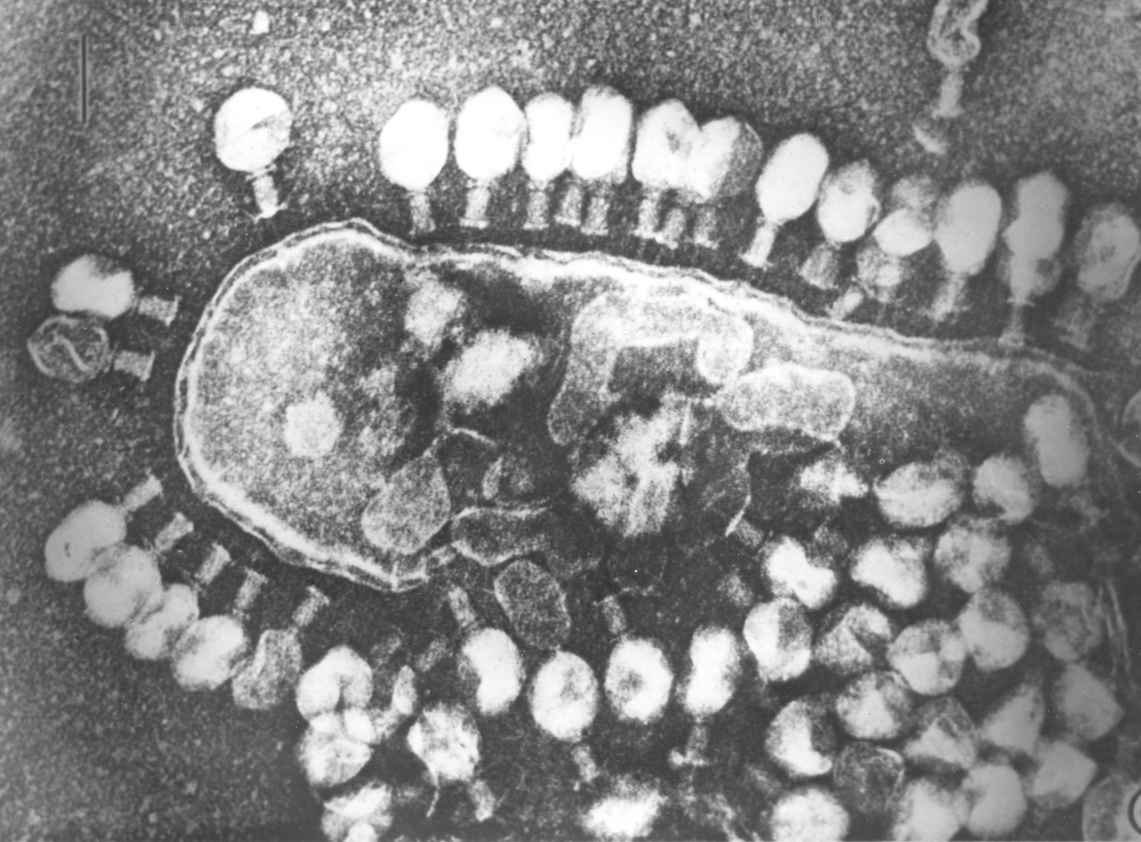

Slide 8
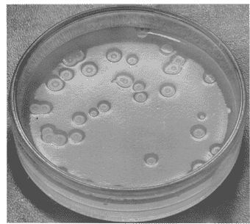
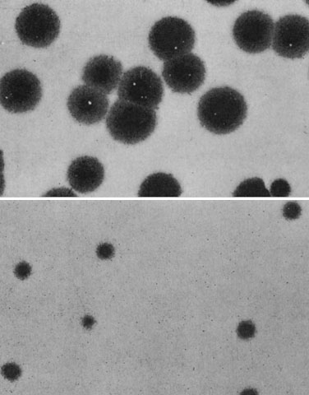
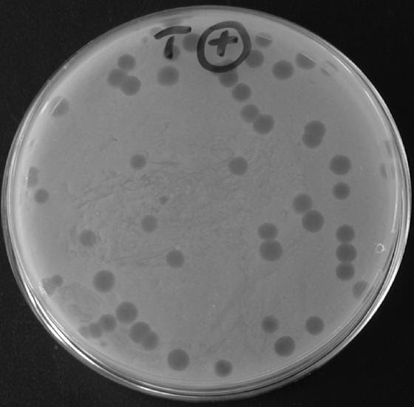
rII
r⁺

Slide 9
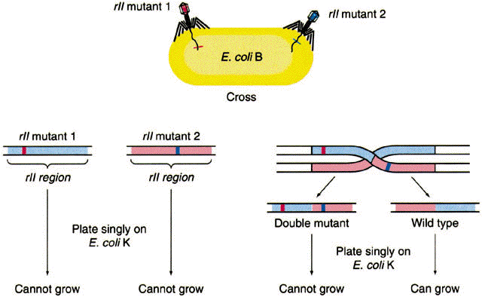
Бензер C.
Бензер С. Тонкая структура гена // Молекулярная генетика. М., 1963. С.11—32.

Slide 10
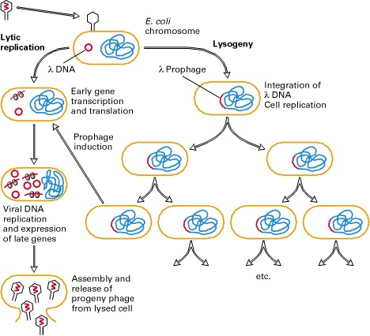
Molecular Cell Biology. 4th edition.
Lodish H, Berk A, Zipursky SL, et al.
New York: W. H. Freeman; 2000.

Slide 11
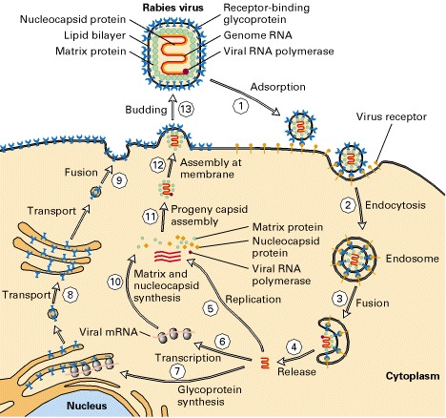
Литический цикл вируса бешенства, чей нуклеокапсид состоит из одноцепочечного РНК-генома, окруженного множественными копиями белка нуклеокапсида.

Slide 12
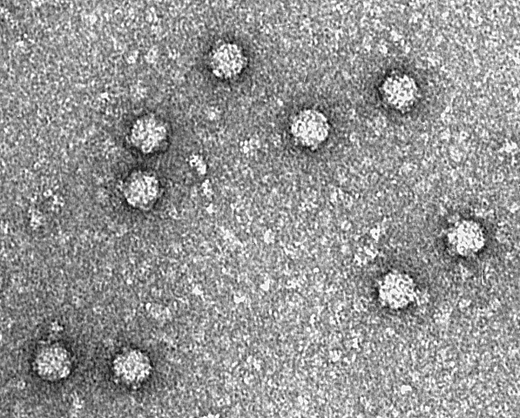
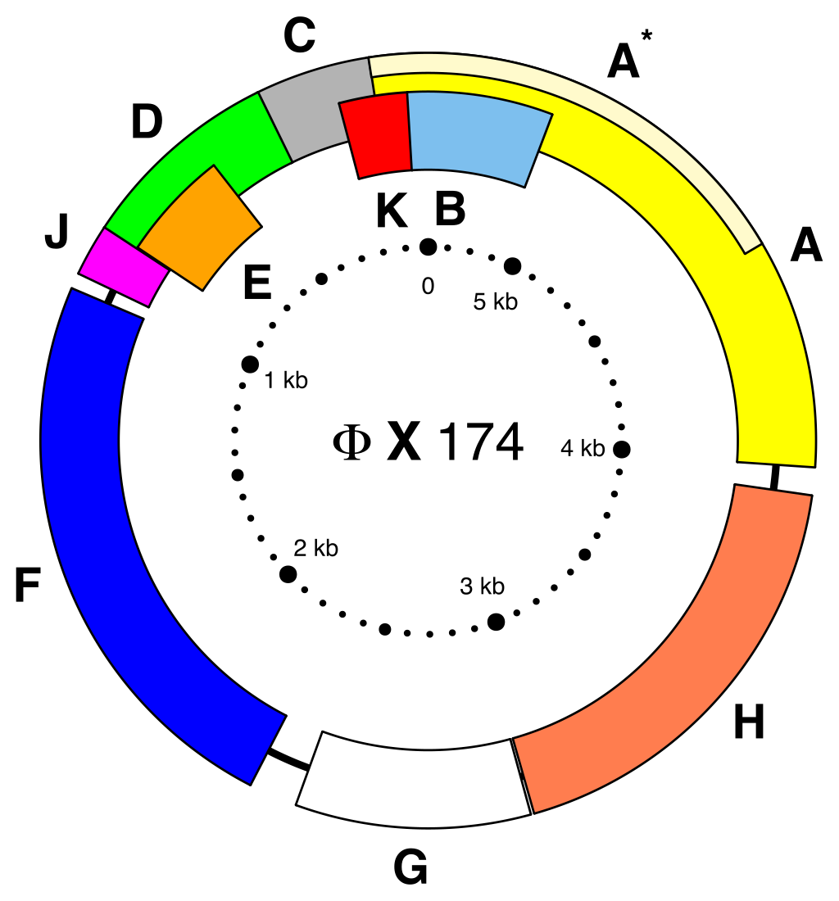
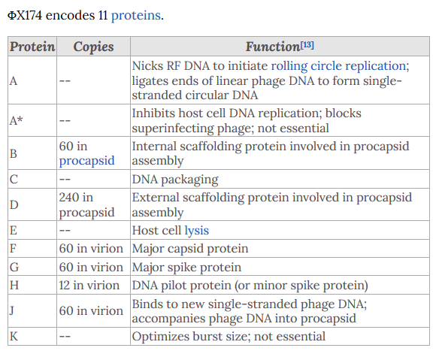

Slide 13
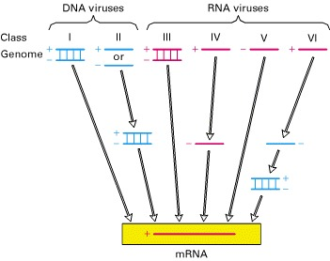
Classification of animal viruses based on the composition of their genomes and pathway of mRNA formation
Molecular Cell Biology. 4th edition.
Lodish H, Berk A, Zipursky SL, et al.
New York: W. H. Freeman; 2000.

Slide 14
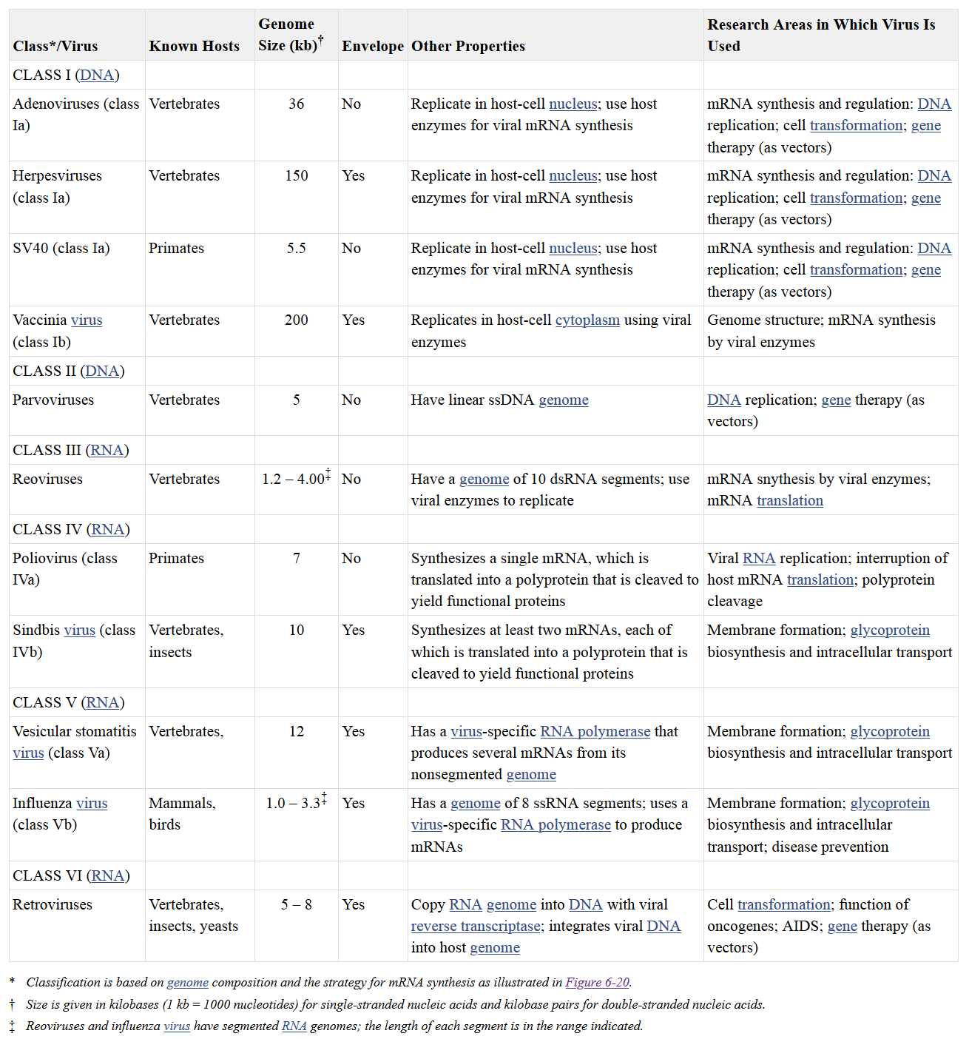

Slide 15
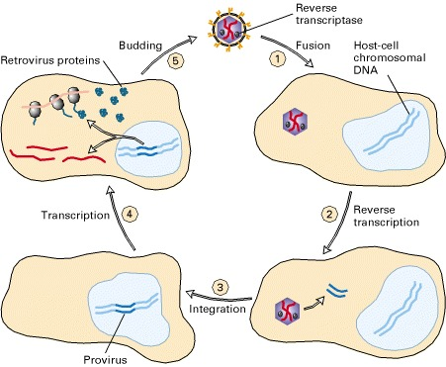
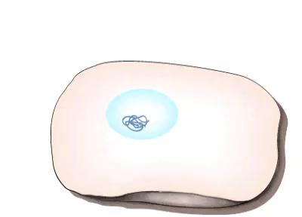

Slide 16

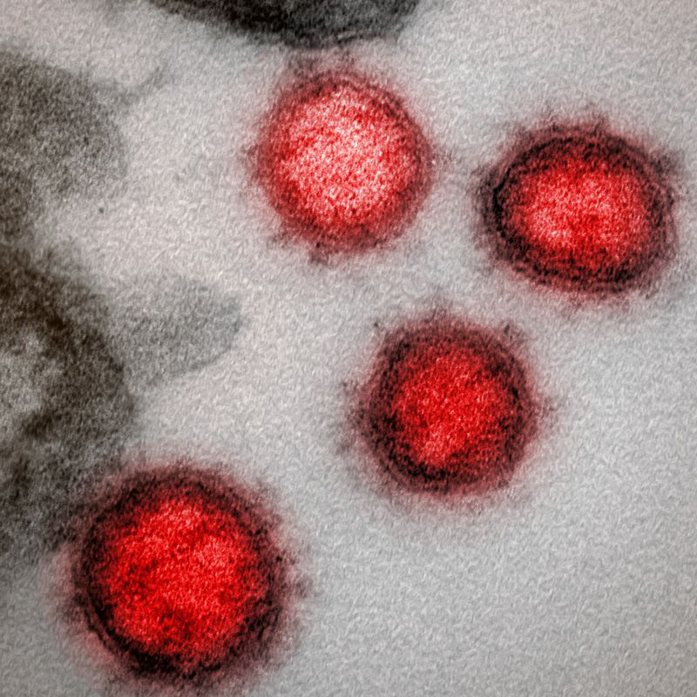
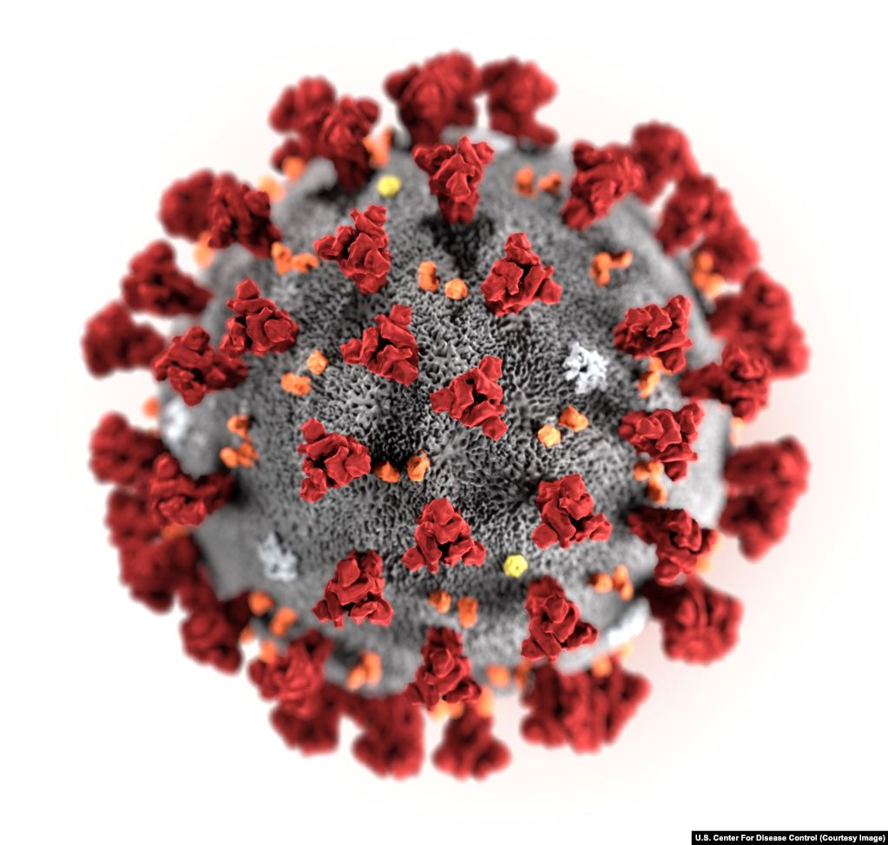
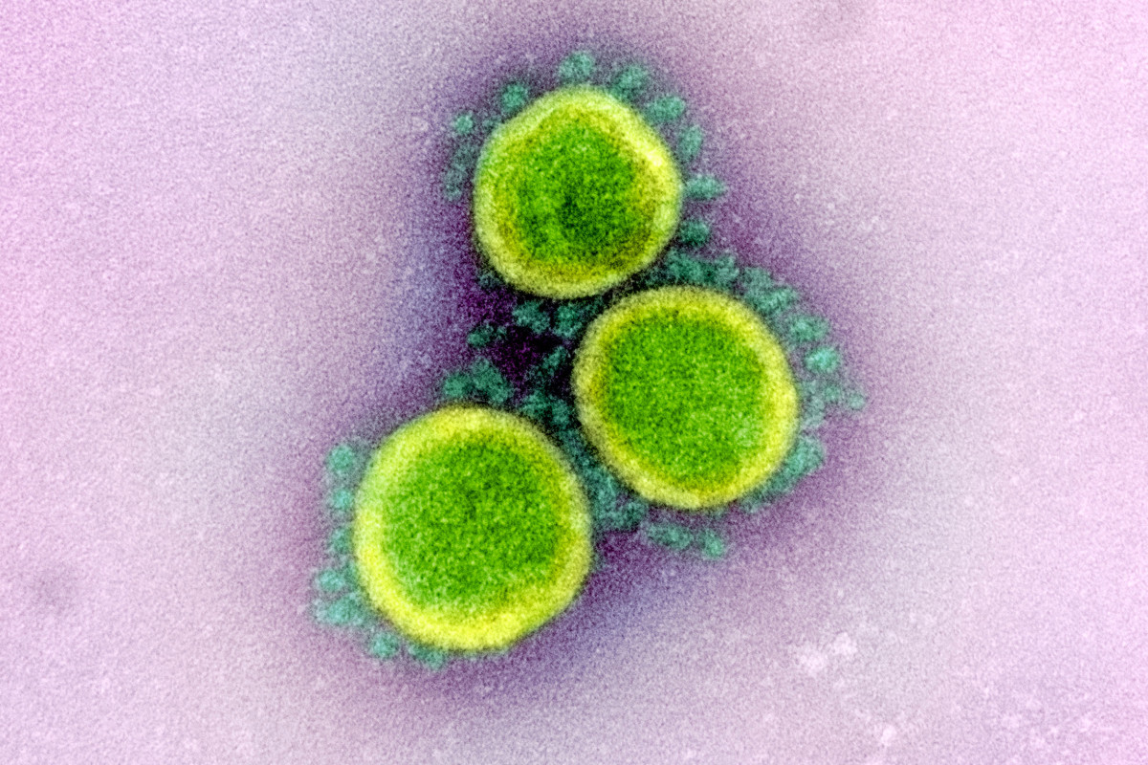
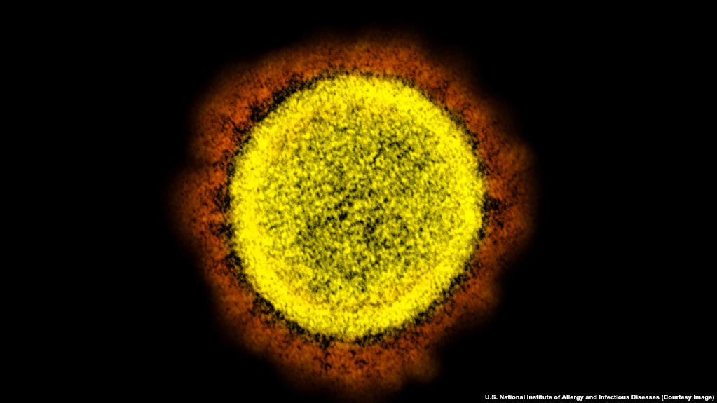
SARS-CoV-2 - severe acute respiratory syndrome coronavirus (тяжёлый острый респираторный синдром)
https://www.who.int/news-room/q-a-detail/q-a-coronaviruses
Electron-microscope image of the new coronavirus, now designated SARS-CoV-2.Credit: NIAID-RML/de Wit/Fischer
National Institute of Allergy and Infection Diseases

Slide 17

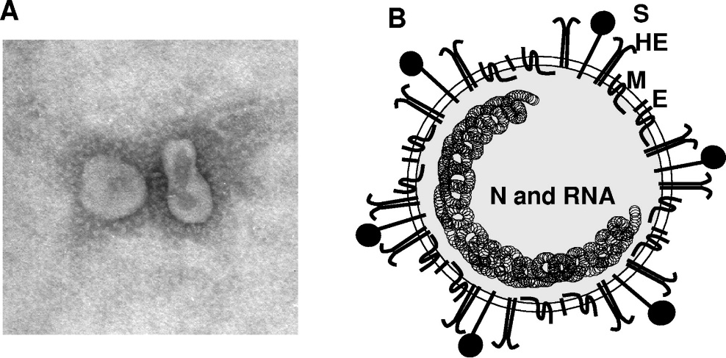
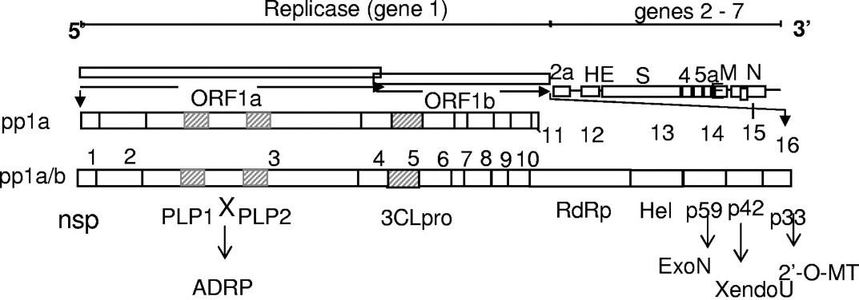
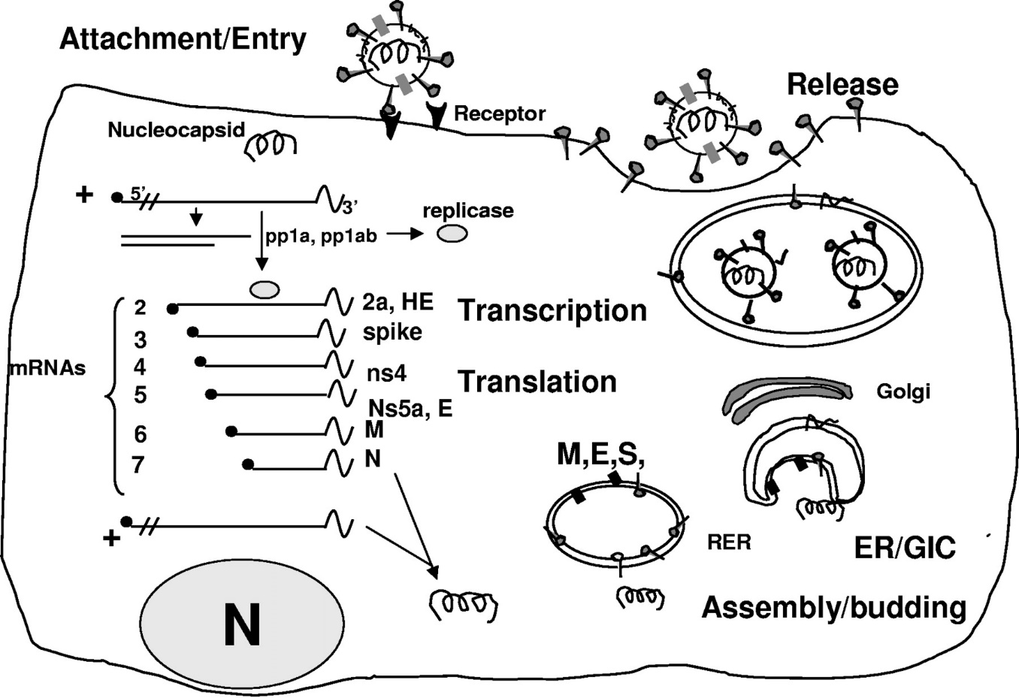
Организация генома и белки репликации вируса мышиного гепатита (MHV).
Геном состоит из семи генов. Первые 22 kb содержат ген репликазы, который организован в две перекрывающиеся открытые рамки считывания, ORF 1a и 1b. Эти ORF транслируются в полипротеины репликазы pp1a с молекулярной массой 400 кДа и ∼800- кДа pp1ab полипротеины репликазы. ORF 1b транслируется посредством поступательного сдвига считывания, закодированного в конце ORF 1a. Белковые домены полипротеина репликазы обозначены неструктурными номерами белков (nsp1-16) и подтвержденными или предсказанными функциями: PLP1 и PLP2, папаин-подобные протеазы; X - домен, предсказана активность аденозиндифосфат-рибозо-1 "-фосфатазы (ADRP); 3CLpro, 3C-подобная протеаза; RdRp, РНК-зависимая РНК-полимераза; Hel, геликаза; ExoN, экзонуклеаза; XendoU, поли (U) -специфическая эндорибонуклеаза; 2'-O-MT, метилтрансфераза.
Относительные местоположения кодирующих областей для структурных белков HE, S, E, M, N и I показаны в ORF 2a - кодирующая область для циклической фосфодиэстеразы - 4 и 5a.
Семейство коронавирусов привлекло особенное внимание весной 2003 года, когда новый коронавирус человека оказался ответственен за вспышку эпидемии атипичной пневмонии.
После взаимодействия рецепторов и слияния вирусных и плазматических мембран синтезируются вирус-специфические РНК и белки, вероятно, полностью в цитоплазме. Экспрессия коронавирусов начинается с трансляции двух полипротеинов, pp1a и pp1ab, которые подвергаются котрансляционной протеолитической переработке в белки, которые образуют репликазный комплекс. Этот комплекс используется для транскрипции 3'-котерминального набора вложенных субгеномных мРНК, а также геномной РНК, которые имеют общую 5'-лидерную последовательность, происходящую из 5'-конца генома. Белки транслируются с 5'-конца каждой мРНК. Новые вирионы собираются путем отпочковывания внутриклеточных мембран и высвобождаются через везикулы с помощью секреторных механизмов клетки.
DOI: 10.1128/MMBR.69.4.635-664.2005

Slide 18

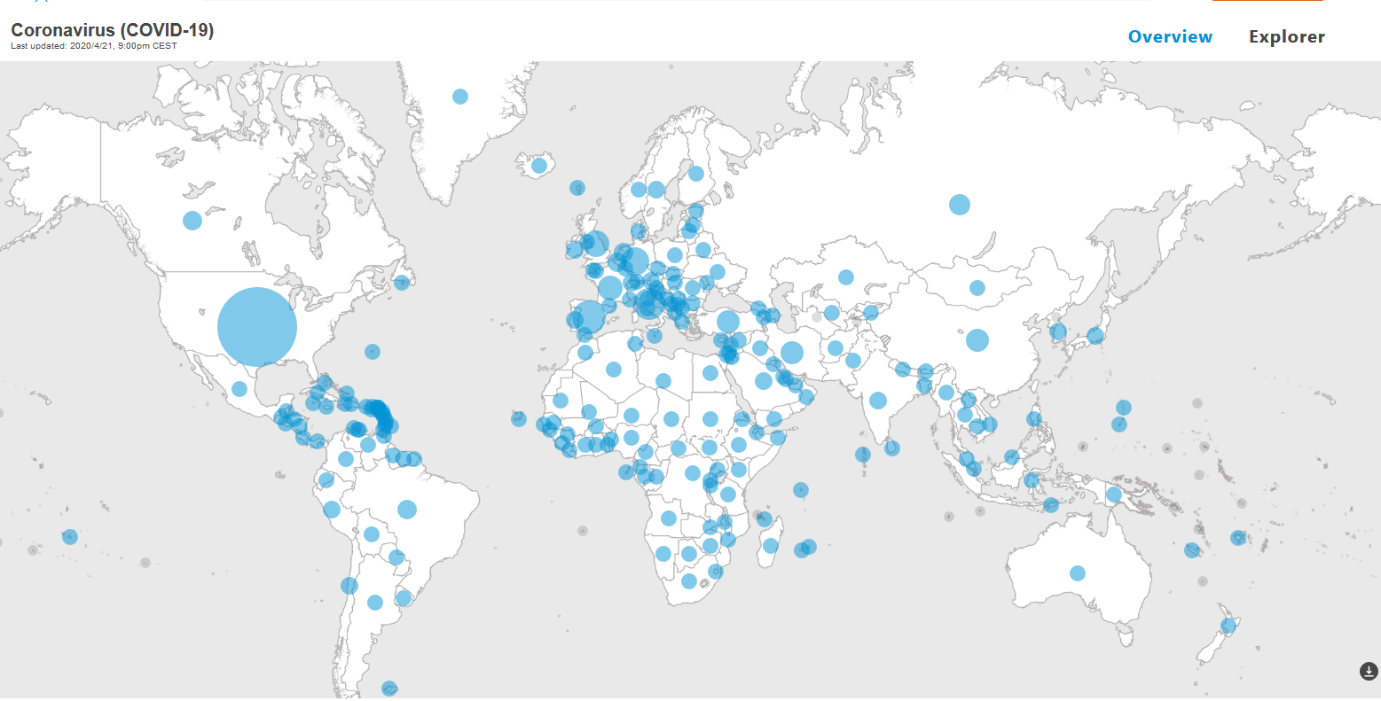
Confirmed Cases Over Time
2,402,250
Deaths Over Time
163,097
Russian Federation
Confirmed Cases 52763
Deaths 456
USA
Confirmed Cases 751273
Deaths 35884
Italy
Confirmed Cases 181228
Deaths 24114
China
Confirmed Cases 84253
Deaths 4642
Australia
Confirmed Cases 6625
Deaths 71
21 April 2020
https://covid19.who.int/

Slide 19
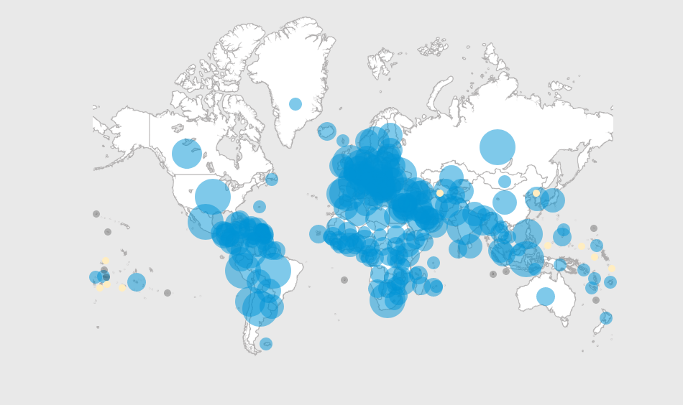
In Russian Federation, from 3 January 2020 to 4:53pm CET, 9 March 2021, there have been 4 342 474 confirmed cases of COVID-19 with 89 809 deaths, reported to WHO. As of 1 March 2021, a total of 5 249 831 vaccine doses have been administered.
Globally, as of 4:53pm CET, 9 March 2021, there have been 116 874 912 confirmed cases of COVID-19, including 2 597 381 deaths, reported to WHO. As of 8 March 2021, a total of 268 205 245 vaccine doses have been administered.

Slide 20

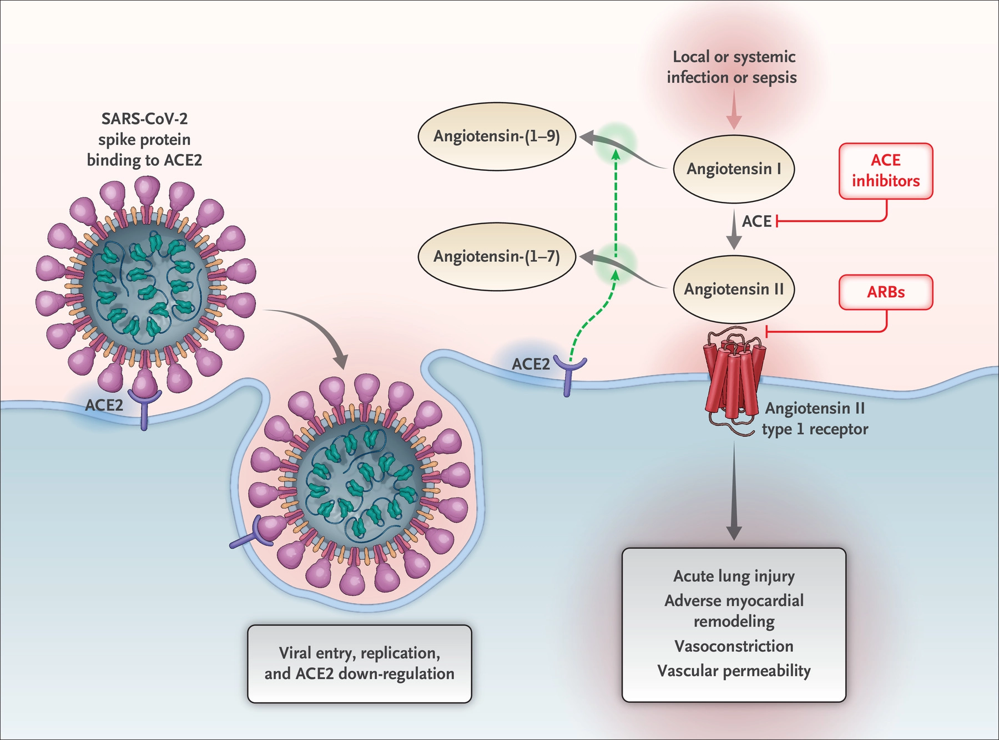
March 30, 2020 DOI: 10.1056/NEJMsr2005760

Slide 21
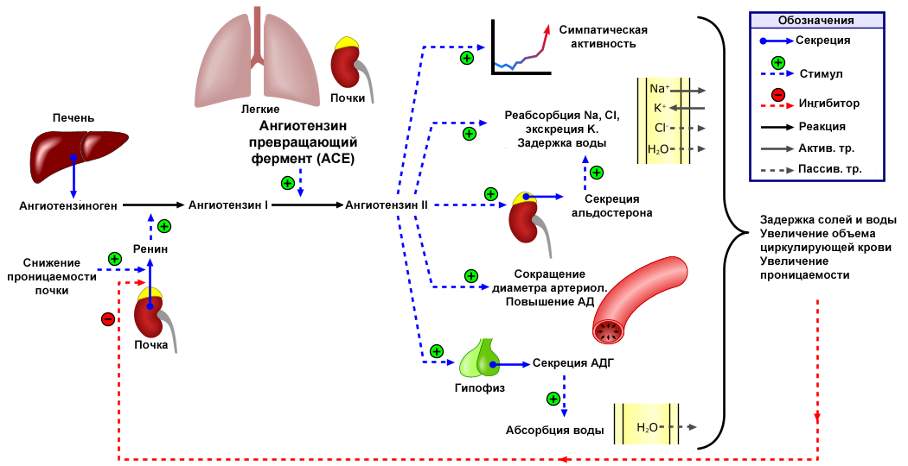

Slide 22
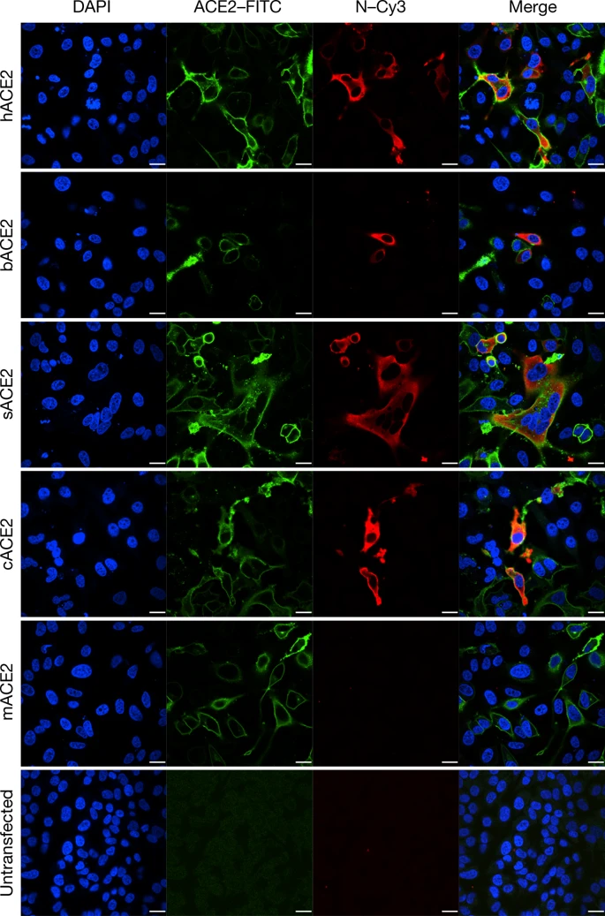
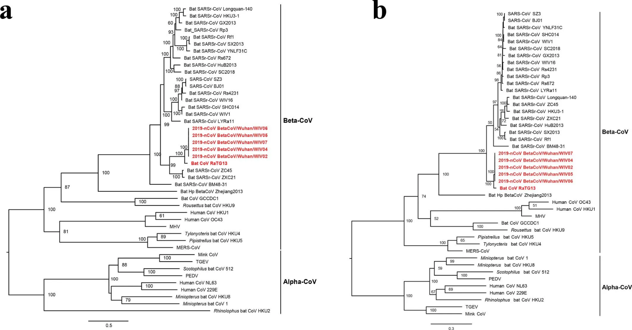
a, b, Phylogenetic trees on the basis of the gene sequences of S (a) and RdRp (b) are shown. 2019-nCoV and bat CoV RaTG13 are shown in bold and in red. The trees were constructed using the maximum likelihood method using the GTR + G substitution model with bootstrap values determined by 1,000 replicates. Bootstraps values of more than 50% are shown.
Zhou, P., Yang, X., Wang, X. et al. A pneumonia outbreak associated with a new coronavirus of probable bat origin. Nature 579, 270–273 (2020). https://doi.org/10.1038/s41586-020-2012-7
Notes:
Determination of virus infectivity in HeLa cells that expressed or did not express (untransfected) ACE2. The expression of ACE2 plasmid with S tag was detected using mouse anti-S tag monoclonal antibody. hACE2, human ACE2; bACE2, ACE2 of Rhinolophus sinicus (bat); cACE2, civet ACE2; sACE2, swine ACE2 (pig); mACE2, mouse ACE2. Green, ACE2; red, viral protein (N); blue, DAPI (nuclei). Scale bars, 10 μm.

Slide 23
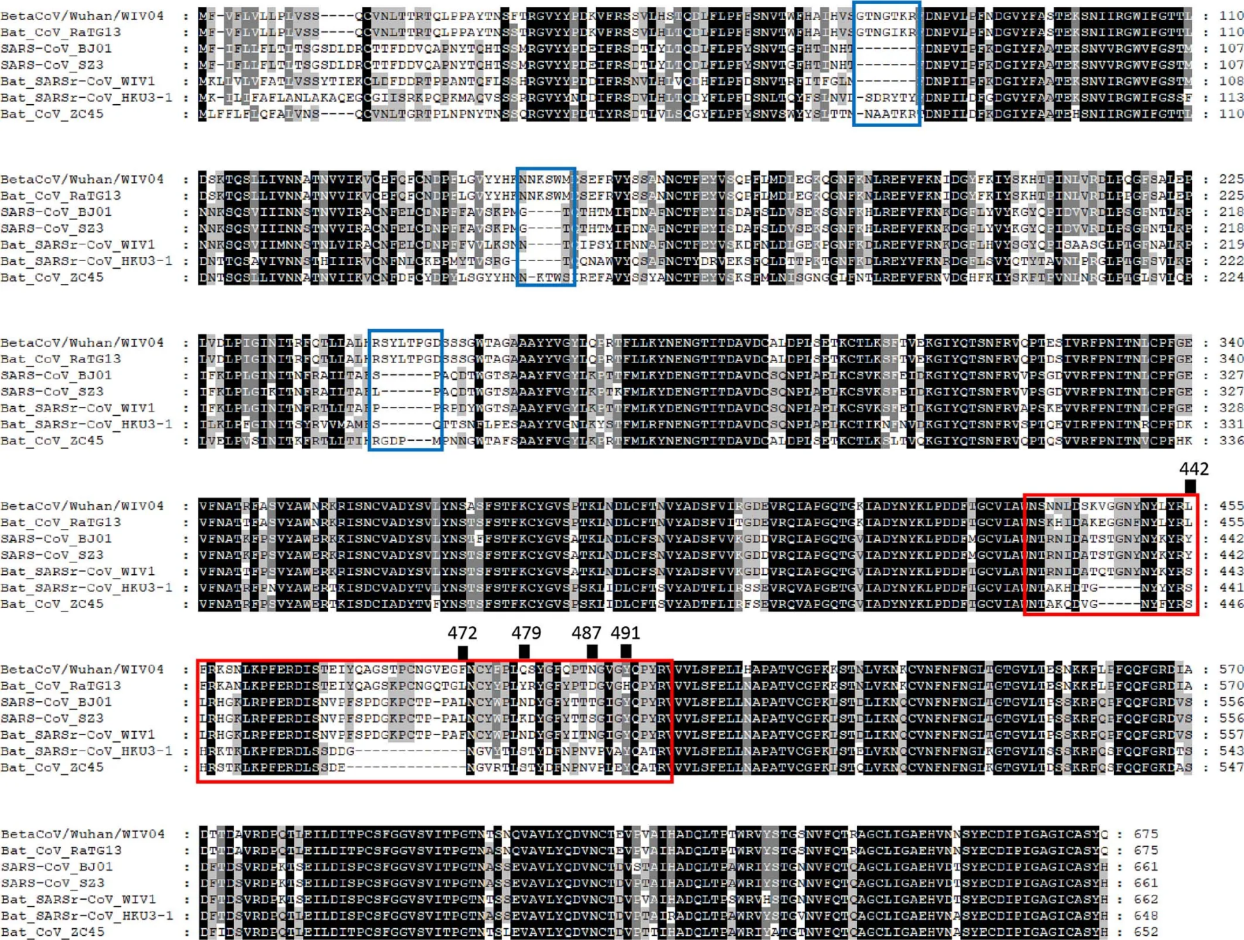
The receptor-binding motif of SARS-CoV and the homologous region of other coronaviruses are indicated by the red box. The key amino acid residues involved in the interaction with human ACE2 are numbered at the top of the aligned sequences. The short insertions in the N-terminal domain of the 2019-nCoV are indicated by the blue boxes. Bat CoV RaTG13 was obtained from R. affinis, found in Yunnan province. Bat CoV ZC45 was obtained from R. sinicus, found in Zhejiang province.

Slide 24
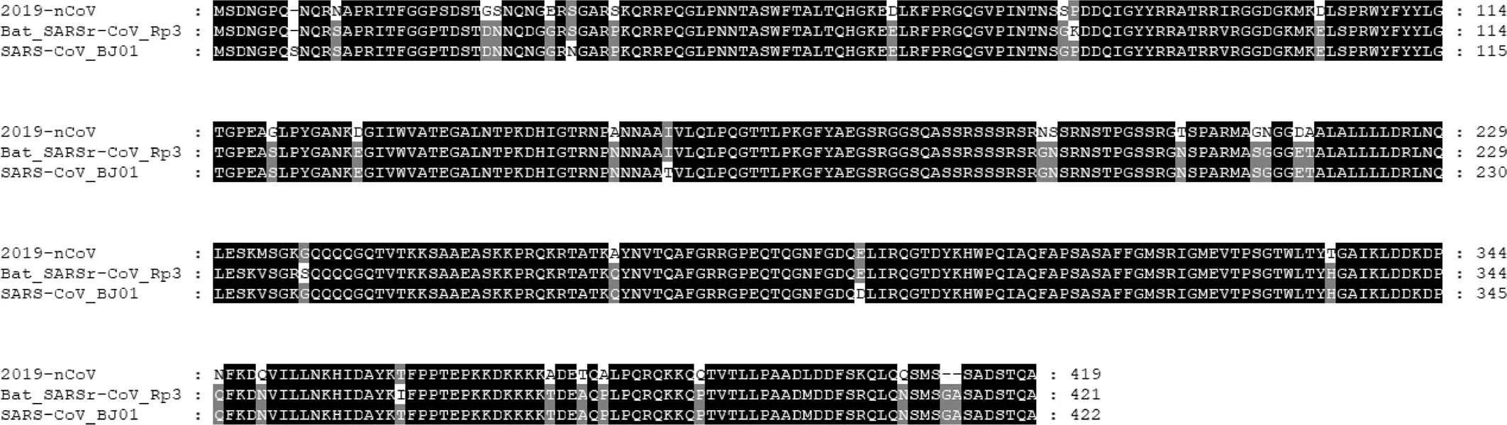
Bat SARSr-CoV Rp3 was obtained from R. sinicus, which is found in Guangxi province.

Slide 25
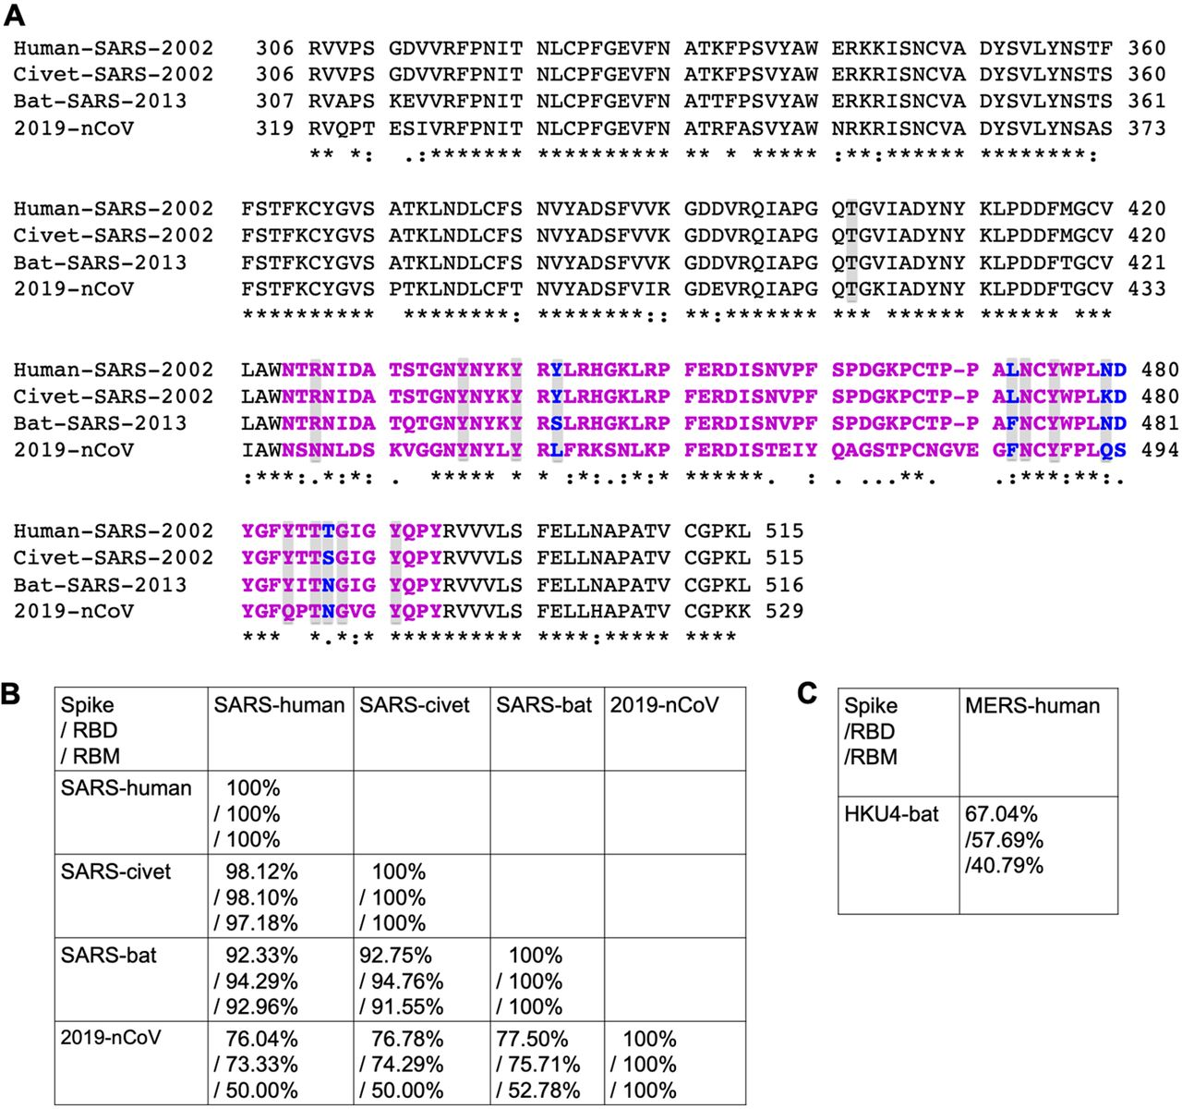
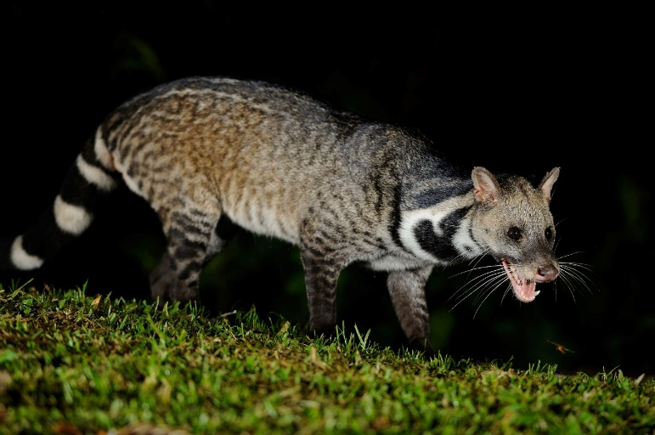
Wan Y, Shang J, Graham R, Baric RS, Li F. 2020. Receptor recognition by the novel coronavirus from Wuhan: an analysis based on decade-long structural studies of SARS coronavirus. J Virol. 94:e00127-20.
https://doi.org/10.1128/JVI.00127-20.
Notes:
Sequence comparison of 2019-nCoV and SARS-CoV. (A) Sequence alignment of SARS-CoV and 2019-nCoV RBDs. RBM residues are in magenta. The five critical residues are in blue. ACE2-contacting residues are shaded. Asterisks indicate positions that have a single, fully conserved residue. Colons indicate positions that have strongly conserved residues. Periods indicate positions that have weakly conserved residues. (B) Sequence similarities of SARS-CoV and 2019-nCoV in the spike protein, RBD, and RBM, respectively. (C) Sequence similarities of MERS-CoV and HKU4 virus in the spike protein, RBD, and RBM, respectively. GenBank accession numbers are JX869059.2 for human MERS-CoV spike and NC_009019.1 for bat HKU4-CoV spike.

Slide 26


Recombination, Reservoirs, and the Modular Spike: Mechanisms of Coronavirus Cross-Species Transmission
2010
Исходя из имеющихся данных, представляется, что вопрос о появлении другого патогенного коронавируса человека из резервуаров летучих мышей может быть более подходящим образом выражен как «когда», чем «если». Основной неизвестный фактор связан с тем, будет ли вновь возникший человеческий коронавирус восприимчив к нейтрализации или контролю с помощью каких-либо терапевтических или вакцинных мер, разработанных против изолятов SARS-CoV и данных о последовательностях. Кроме того, следует тщательно изучить легкость передачи между видами летучих мышей как с помощью эволюции, обусловленной мутациями, так и процессов, связанных с рекомбинацией РНК.
DOI: 10.1128/JVI.01394-09
Notes:
Bats Are Natural Reservoirs of SARS-Like Coronaviruses. Science 28 Oct 2005: Vol. 310, Issue 5748, pp. 676-679. DOI: 10.1126/science.1118391

Slide 27


A human monoclonal antibody blocking SARS-CoV-2 infection
Chunyan Wang, Wentao Li, Dubravka Drabek, Nisreen M.A. Okba, Rien van Haperen, Albert D.M.E. Osterhaus, Frank J.M. van Kuppeveld, Bart L. Haagmans, Frank Grosveld, Berend-Jan Bosch
doi: https://doi.org/10.1101/2020.03.11.987958
In conclusion, this is the first report on a (human) monoclonal antibody that neutralizes SARS-CoV-2. 47D11 binds a conserved epitope on the spike receptor binding domain explaining its ability to cross-neutralize SARS-CoV and SARS-CoV-2, using a mechanism that is independent of receptor binding inhibition. This antibody will be useful for development of antigen detection tests and serological assays targeting SARS-CoV-2. Neutralizing antibodies can alter the course of infection in the infected host supporting virus clearance or protect an uninfected host that is exposed to the virus. Hence, this antibody offers the potential to prevent and/or treat COVID-19, and possibly also other future emerging diseases in humans caused by viruses from the Sarbecovirus subgenus.

Slide 28


Immunity. 2020 Apr 6
doi: 10.1016/j.immuni.2020.03.007
Safety and Immunogenicity Study of 2019-nCoV Vaccine (mRNA-1273) for Prophylaxis SARS CoV-2 Infection (COVID-19)
ClinicalTrials.gov: NCT04283461
Brief Summary:
This is a phase I, open-label, dose ranging clinical trial in males and non-pregnant females, 18 to 55 years of age, inclusive, who are in good health and meet all eligibility criteria. This clinical trial is designed to assess the safety, reactogenicity and immunogenicity of mRNA-1273 manufactured by ModernaTX, Inc. mRNA-1273 is a novel lipid nanoparticle (LNP)-encapsulated mRNA-based vaccine that encodes for a full-length, prefusion stabilized spike (S) protein of SARS-CoV-2. Enrollment will occur at one domestic site. Forty-five subjects will be enrolled into one of three cohorts and will receive an intramuscular (IM) injection of mRNA-1273 on Days 1 and 29 in the deltoid muscle. Subjects will be followed through 12 months post second vaccination (Day 394). The primary objective is to evaluate the safety and reactogenicity of a 2-dose vaccination schedule of mRNA-1273, given 28 days apart, across 3 dosages in healthy adults.

Slide 30


Эндосимбиоз.
Paramecium bursaria – Chlorella sp. - Chlorovirus (Phycodnaviridae)

Slide 31



Who is the puppet master? Replication of a parasitic wasp-associated virus correlates with host behaviour manipulation
Downregulation of multiple genes involved in the antiviral response in the ladybeetle nervous tissue could allow DcPV neurotropism in the first stages of the infectious process. Then, the re-establishment of an antiviral immune response in ladybeetle nervous tissue correlates with the appearance of phagolysosomes and with the onset of the bodyguard behaviour and result in the virus elimination. Thus, healthy ladybeetles are equipped to recognize and eliminate the virus. The antiviral immunosuppression (that may be induced by the developing D. coccinellae larva or by DcPV itself) could trigger the observed transient pathogenic infection and accumulation of DcPV in the nervous tissue. Then, elimination of the consequently high virus load could trigger the neuropathy responsible for the paralysis.
https://doi.org/10.1098/rspb.2014.2773

Slide 32




Повторы в геноме человека:
LINE
способны к автономному перемещению в геноме
наиболее древние мобильные элементы в геноме человека
Длина: 6-8 kb
Структура: промотор ДНК-полимеразы II, две открытые рамки считывания (обратная транскриптаза), поли-А-хвост
Цикл: транскрипция - трансляция - миграция комплекса РНК-белки в ядро - обратная транскрипция – интеграция
Классификация: 4 класса (LINE1 - LINE4), только LINE1 способны к транспозиции
SINE
не способны к автономному перемещению в геноме
могут использовать машину обратной транскрипции LINE-элементов
Длина: 100-400 п.н.
Структура: промотор, два мономера (А и В), поли-А-хвост, нет ORF
Классификация: 3 класса: Alu-элементы, MIR, Ther2/MIR3, только Alu способны к транспозиции
LTR (long terminal repeats) -элементы
LTR-элементы (ретровирус-подобные элементы)
два типа: автономные и неавтономные
большое количество «ископаемых» элементов, состоящих из изолированных LTR
Длина: 6-11 kb (автономные) и 1.5-3 kb (неавтономные)
Структура: два прямых LTR-повтора на концах, 3 гена - gag, pol и env
gag и pol - протеаза, обратная транскриптаза, РНК-аза, интеграза
env - белок оболочки
Цикл: транспозиция по ретровирус-подобному механизму: обратная транскрипция в цитоплазме в вирус-подобной частице (в отличие от LINE, где обр. транскр в ядре); вырезание и встраивание в геном с помощью гомологичной рекомбинации между LTR-повторами
Классификация: 4 класса - 3 класса эндогенных ретровирусов млекопитающих (ERV I - ERV III) и MaLR

